Slide 1

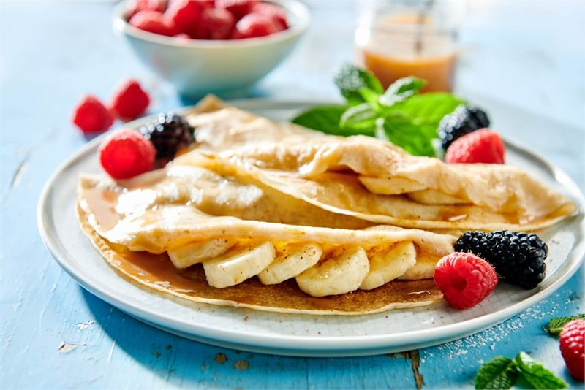
Ciasta zarabiane w naczyniu
Podtytuł

Slide 2
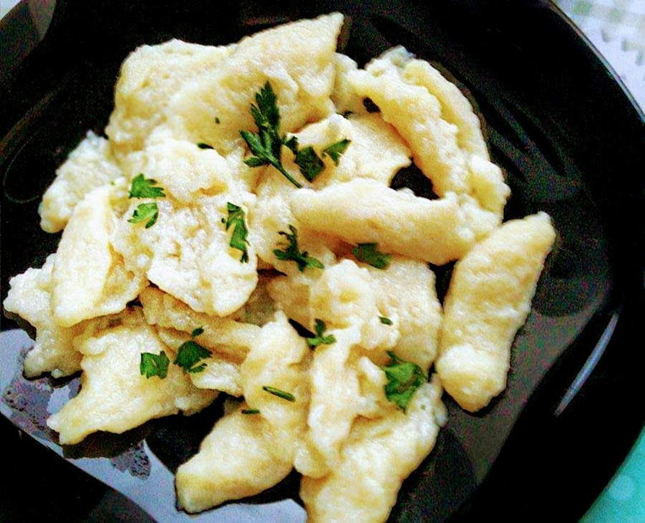
Ciasta zarabiane w naczyniu, asortyment potraw
Web Quest przeznaczony dla uczniów niesłyszących w ramach zajęć pracowni gastronomicznej dla klas I technikum gastronomicznego i szkoły zawodowej

Slide 3
Spis treści
Wprowadzenie
Zadania
Proces
Źródła
Ewaluacja
Konkluzja
Poradnik dla nauczyciela

Slide 4
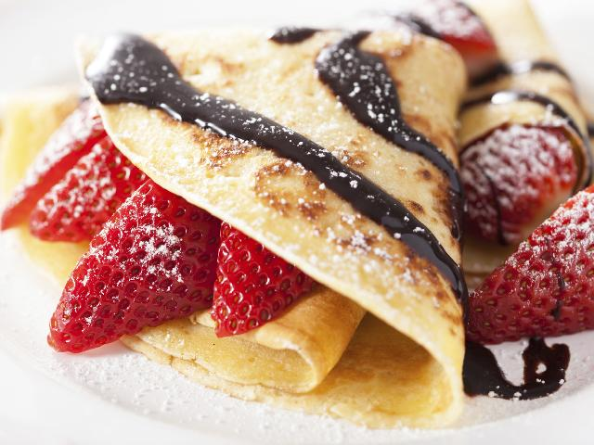
Wprowadzenie
Witajcie młodzi kucharze !!!!
Czy lubicie naleśniki, kluseczki z owocami i jogurtem ?
Czy wiecie jakie są ciasta zarabiane w naczyniu ?
W jakich posiłkach podaje się kluseczki ?
Czy jesteście w stanie wymienić potrawy wyrabiane w naczyniu?

Slide 5
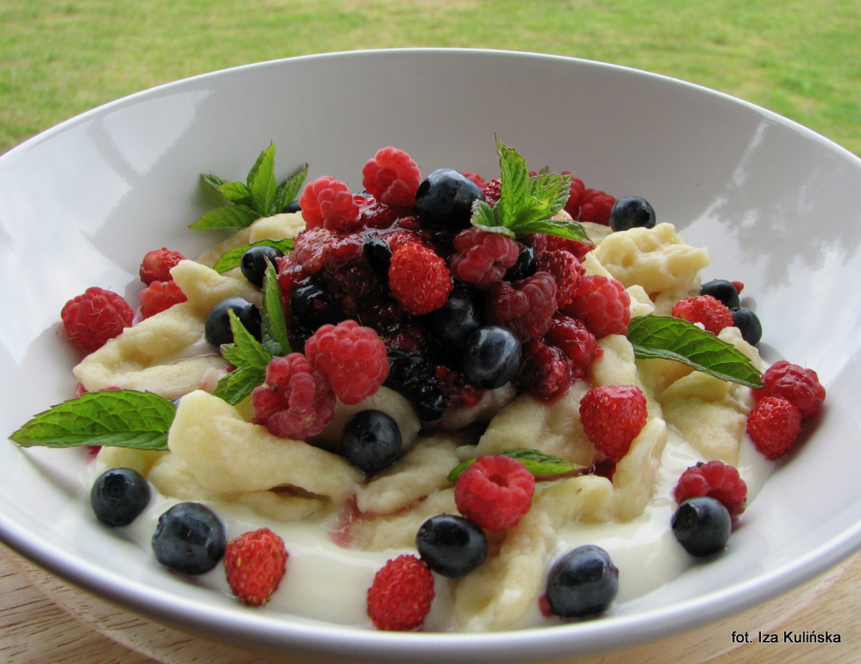
Wprowadzenie
Każdy z Was na pewno jadł potrawy zarabiane w naczyniu, choć może o tym nie wiedział.
Jedliście na pewno kluseczki lub naleśniki na śniadanie, obiad, kolację a może na podwieczorek.
Czy w Waszym domu sporządza się potrawy zarabiane w naczyniu?
Jakie są Twoje ulubione naleśniki na słodko czy na słono?

Slide 6
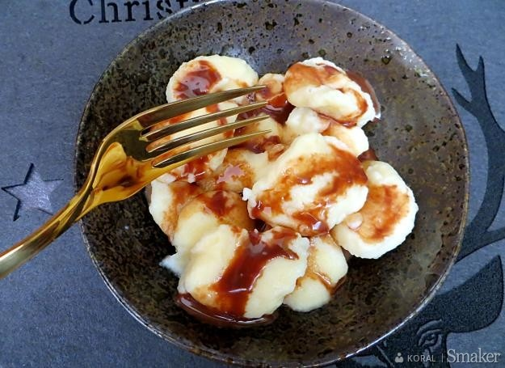
Zadanie
Wasze zadanie będzie składało się z dwóch części:
Części teoretycznej dotyczącej wykonania prezentacji w PowerPoint
na temat: „Ciasta zarabiane w naczyniu,
asortyment potraw”
Części praktycznej- polegającej na wykonaniu potraw zarabianych w naczyniu

Slide 7
Proces
Proces przygotowania pierwszej części zadania:
Zadanie to będziecie wykonywać w parach, Waszym celem będzie przygotowanie prezentacji multimedialnej.
Każda prezentacja ma zawierać:
Imię i nazwisko autorów prezentacji
Temat prezentacji

Slide 8
Proces
Najważniejsze zagadnienia dotyczące omawianego tematu:
Jaki jest asortyment ciast zarabianych w naczyniu ?
Przedstaw techniki sporządzania ciasta kluskowego, kładzionego, francuskiego i półfrancuskiego oraz naleśnikowego.
Jakie są sposoby składania naleśników ?
Jakie zastosowanie mają ciasta zarabiane w naczyniu?
Przygotuj 5 receptur na potrawy z ciasta.

Slide 9
Proces
Proces przygotowania drugiej części zadania:
Zadanie to będziecie wykonywać w parach, waszym celem będzie wybranie z prezentacji multimedialnej, dwóch receptur na potrawy i wykonanie ich w pracowni gastronomicznej.
W tym celu musicie:
  Wybrać 2 receptury z prezentacji
  Przygotować zapotrzebowanie na surowce na 3 porcjie potraw
  Przygotować niezbędny sprzęt do wykonania ćwiczenia
  Wykonać ćwiczenie zgodnie z zasadami HACCP
  Przeprowadzić prezentację i degustację potraw

Slide 10
Źródła
http://scholaris.pl/zasob/49256
https://prezi.com/zvjdh2-wjggc/ciasta-zarabiane-w-naczyniu/
https://www.youtube.com/watch?v=NuZNTDufEr8
http://cloud1z.edupage.org/cloud?z%3AdKs7w0Z3luK5d7CjYk6wcsyzqPO1ywY3KOr8AHZ0nJPXwMcQ9rYf0DQsHdCdNCsB
https://aniastarmach.pl/ciasto-kluski-lane/
https://www.winiary.pl/przepis.aspx/112472/nalesniki-z-dzemem
http://ugotuj.to/ugotuj/69892523/kluski+francuskie/p/

Slide 11
Ewaluacja części I teoretycznej
Liczba punktów | 1 p | 2 p | 3 p
Zawartość merytoryczna projektu | Temat potraktowany bardzo ogólnikowo, Nie wszystkie zagadnienia zostały poruszone | Praca napisana zgodnie z tematem, zostały wykorzystane linki w opracowaniu tematu, pojawiają się drobne błędy | Praca została napisana bardzo dobrze, uczniowie odnieśli się do proponowanych źródeł i dodali swoje. Wszystkie zagadnienie zostały bardzo dobrze opracowane
Estetyka wykonanego projektu | Projekt graficznie bardzo słaby, czcionka mało czytelna, brak zdjęć | Praca napisana wyraźnie, czytelnie, mało zdjęć, mało grafiki SmartArt | Praca napisana bardzo dobrze, czytelna zrozumiała, dużo zdjęć, ładne zastawanie grafiki Smart Art

Slide 12
Ewaluacja części II praktycznej
Liczba punktów | 1 p | 2 p | 3 p
Wykonanie ćwiczenia | Zostały przygotowane 2 potrawy, po 2 porcje, sprzęt potrzebny do realizacji ćwiczenie nie został przygotowany. w wykonaniu ćwiczenia pomagał nauczyciel | Przygotowane zostały 2 potrawy po 3 porcje, stanowisko pracy zostało przygotowane zgodnie z założeniami. Ćwiczenie było wykonane poprawnie, z niewielką pomocą nauczyciela, | Zostały wykonane 2 potrawy po 3 porcje. Stanowisko pracy, tempo pracy, organizacja była bardzo dobra. Wszystkie zasady HACCP były przestrzegane.
Ocena organoleptyczna, prezentacja ćwiczenia | Potrawa wyszła smaczna, słaba prezentacja potrawy | Potrawa smaczna prezentacja i omówienie potrawy zadawalające | Potrawa wyszła bardzo smaczna z ładną prezentacją

Slide 13
Ewaluacja - ocena
Ilość punktów | Ocena
0- 3 | Niedostateczny
4-5 | Dopuszczający
6-7 | Dostateczny
8-9 | Dobry
10-11 | Bardzo dobry
12 | Celujący

Slide 14
Konkluzja
  Ciasta zarabiane w naczyniu stanowią ważny dodatek w kuchni polskiej. Stanowią ważny fundament kultury i dziedzictwa narodowego. Wykorzystywane są zarówno jako dodatek do potraw, oraz stanowią samodzielne danie lub deser.
  Dzięki Waszym prezentacjom wiesz:
Dowiedziałeś się co to jest ciasto zarabiane w naczyniu
Dowiedziałeś się jak duża jest różnorodność ciast
Dowiedziałeś się o wszechstronnym zastosowaniu
ciasta zarabianego w naczyniu

Slide 15
Konkluzja
Poznałeś asortyment ciast zarabianych w naczyniu
Poznałeś etapy sporządzania różnych ciast
Dowiedziałeś się jak przygotować kluski kładzione, kluski lane, kluski francuskie i półfrancuskie oraz ciasto naleśnikowe
Potrafisz przygotować, samodzielnie ciasta zarabiane w naczyniu
Nauczyliście się współpracować w grupie
Dowiedziałeś się jak za pomocą internetu znajdować receptury i wykorzystywać je w domu oraz dalszej pracy zawodowej jako kucharz

Slide 16
Poradnik dla nauczycieli
Uczniowie najlepiej jeśli dobiorą się sami w grupy 2 osobowe. Należy zwrócić uwagę uczniom żeby przynajmniej jeden z nich miał odpowiedni program do wykonania prezentacji
Nauczyciel powinien dokładnie wyjaśnić temat zadania, na co uczniowie powinni zwrócić szczególną uwagę podczas pisania pracy. W części drugiej nauczyciel jest zobowiązany do przeprowadzenia krótkiego szkolenia bhp przed przystąpieniem do części praktycznej.

Slide 17
Poradnik dla nauczyciela
Nauczyciel powinien przedstawić plusy i minusy korzystania z internetu, zwrócić szczególną uwagę na ewentualne zagrożenia i niebezpieczeństwa wynikające z korzystania z sieci.
Podczas omawiania tematu nauczyciel może pomóc uczniom wspólnie stworzyć roboczy plan pracy. . W celu uniknięcia błędów merytorycznych uczniowie powinni wspierać się podręcznikiem przedmiotowym
Czas wykonania projektu powinien być dostosowany do możliwości uczniów. Część teoretyczna (około 2 tygodni), część praktyczna powinna odbyć się w pracowni gastronomicznej i nie przekraczać 3 godzin zegarowych.

Slide 18
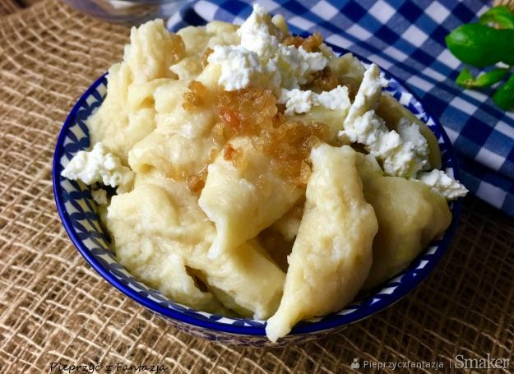
Poradnik dla nauczycieli
Dobrze było by rozpowszechnić przygotowane receptury np. na stronie internetowej szkoły w specjalnej zakładce, zaproszenie kolegów i koleżanki oraz dyrekcję i nauczycieli na wspólną degustacje wykonanych potraw.

Slide 19
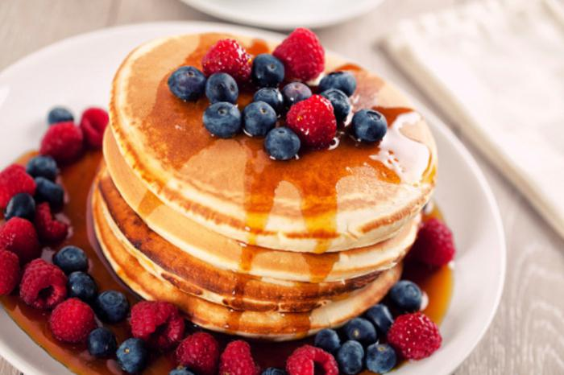
Powodzenia

Slide 20
Projekt „Innowacyjne narzędzia w edukacji zawodowej dla niesłyszących” korzysta z dofinansowania otrzymanego od Islandii, Liechtensteinu i Norwegii w ramach funduszy EOG.

